Slide 1
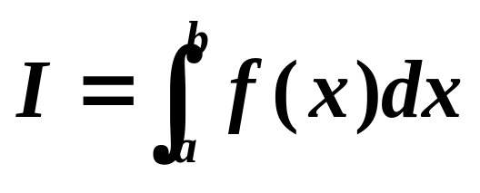
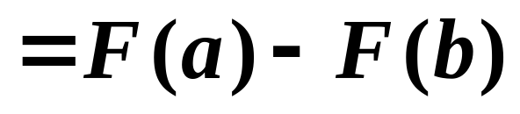

第五章 数值积分方法
问题提出
计算
但是在许多实际问题经常遇到下列情况：
（1）原函数存在但不能用初等函数表示；
（2）原函数可以用初等函数表示，但结构复杂；
（3）被积函数没有表达式，仅仅是一张函数表。
解决以上情况的积分问题，最有效的办法为数
值积分法。此种方法是利用被积函数在一些离散
点处的函数值，而求得满足一定代数精度要求的
定积分近似值。

Slide 2
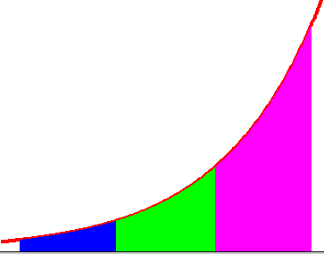


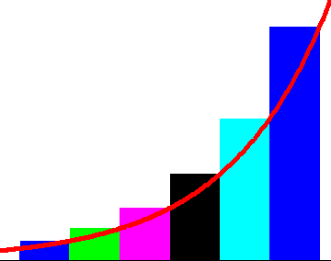
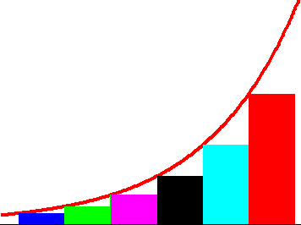
➢定积分几何意义：
曲边梯形的面积
➢数值积分的思想：
分割、近似、求和
取右端点矩形近似
取左端点矩形近似

Slide 3
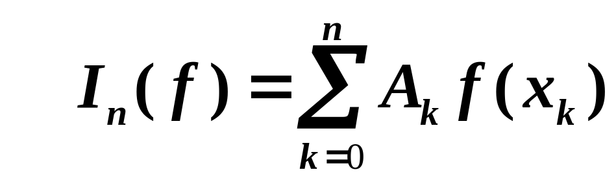
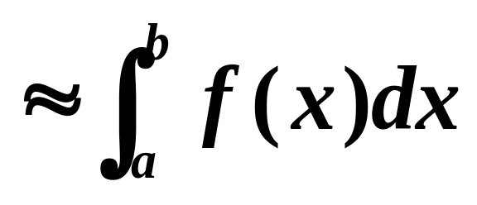
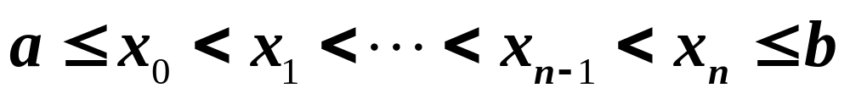
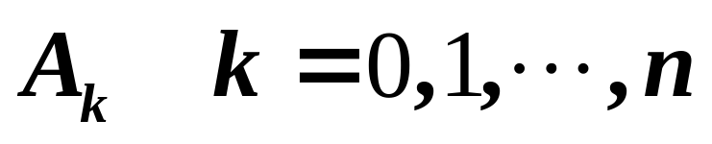
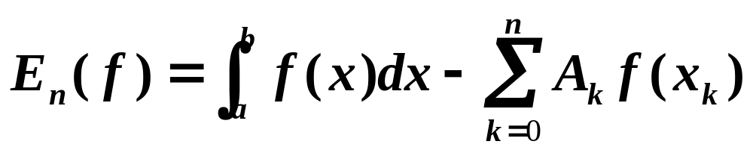
➢数值积分公式的一般形式：
其中
求积节点
求积系数
仅与求积节点有关
求积公式的截断误差或余项：

Slide 4
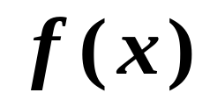
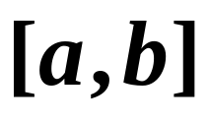
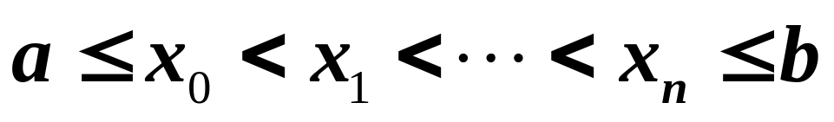
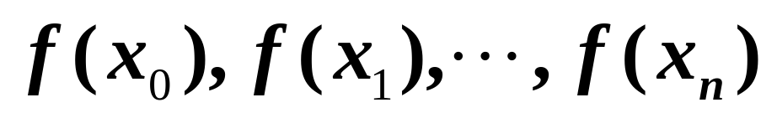
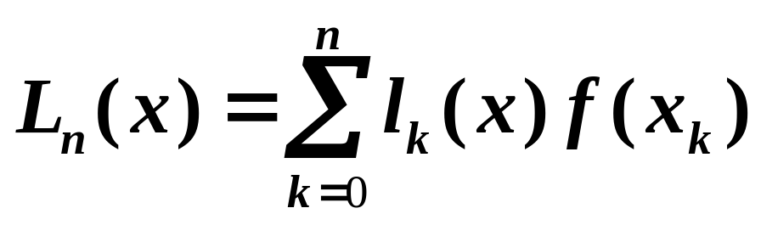
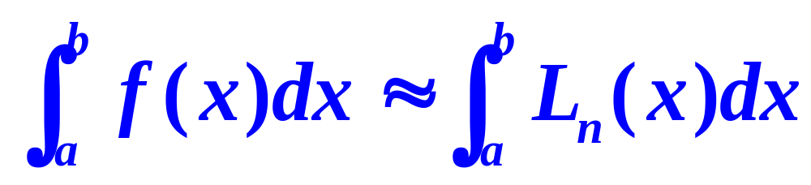
§5.1 插值型求积公式
思想
用被积函数 在区间
上的插值多项式近似代替计算
设已知函数 在节点
上的函数值
作n次Lagrange插值多项式:

Slide 5
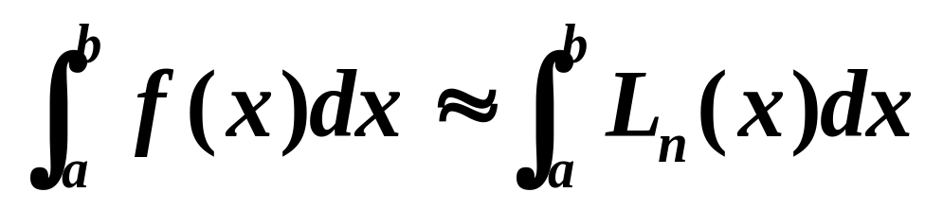
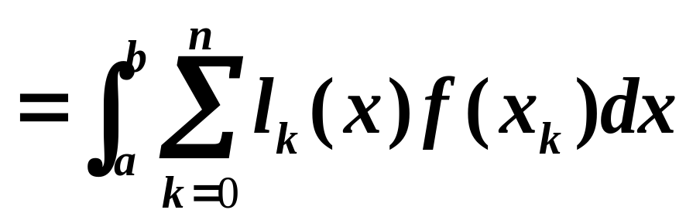
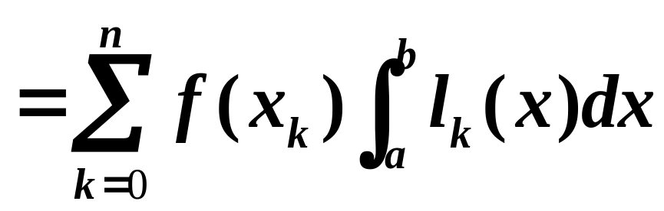
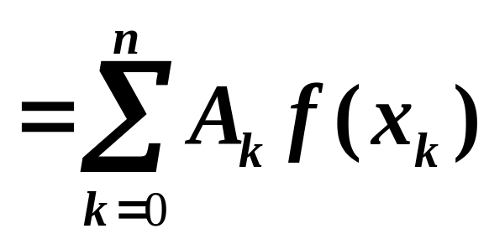
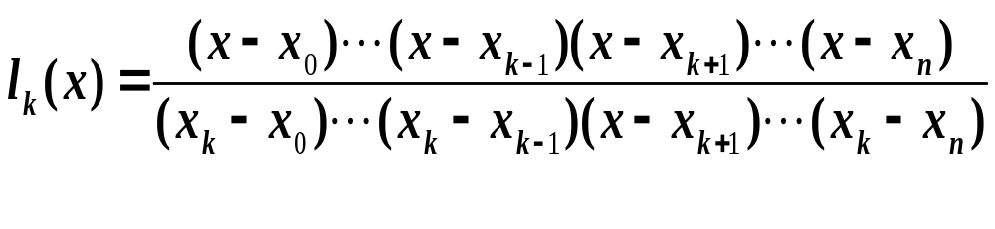
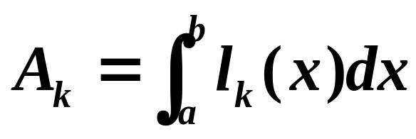
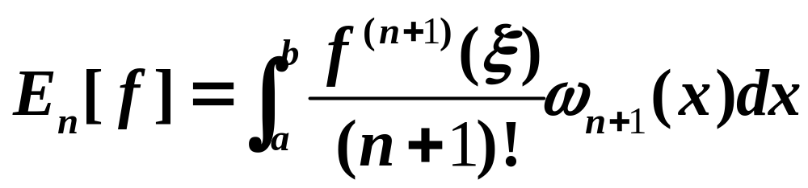
其中
余项

Slide 6
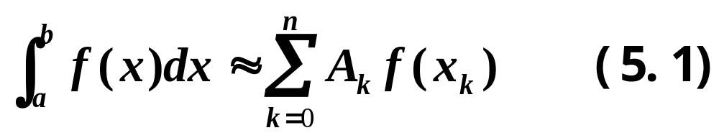
则有数值积分公式
这是用插值函数代替被积函数导出的定积分近似
计算公式，称为插值型数值积分公式。

Slide 7
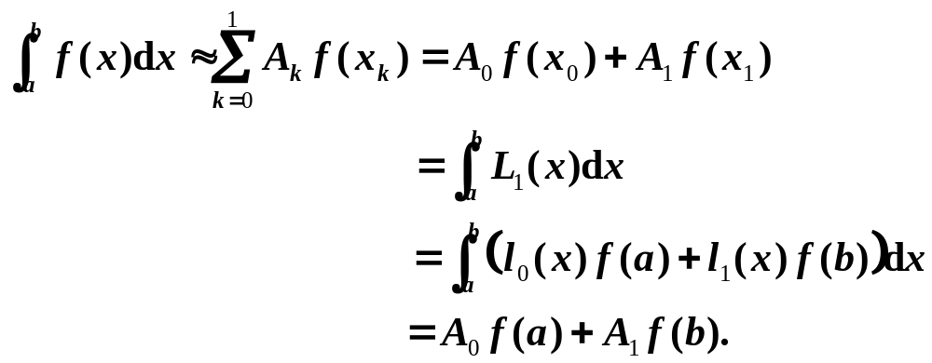
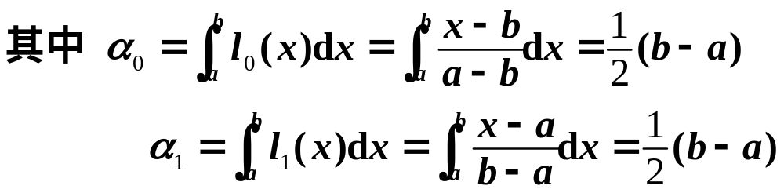
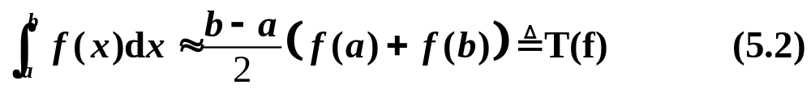
一、梯形公式
n=1时的求积公式

Slide 8
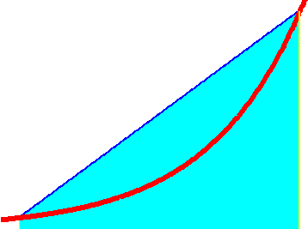


这是用线性插值函数代替被积函数导出的定积分近似计算公式，称为梯形数值积分公式。
几何意义
用梯形面积近似

Slide 9
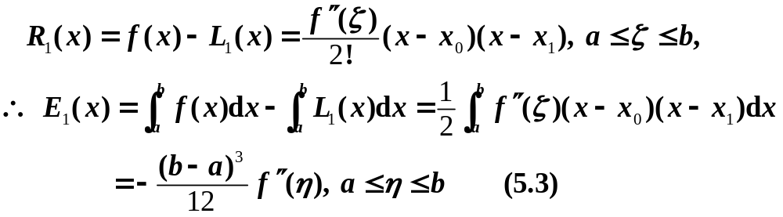
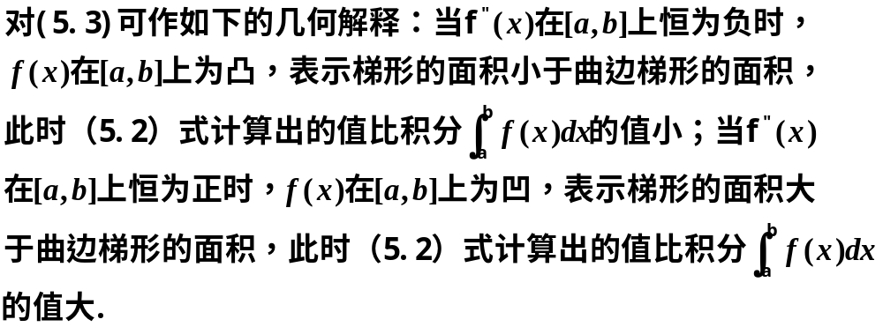
截断误差：已知线性插值的截断误差为
积分中值定理： 连续、不变号

Slide 10
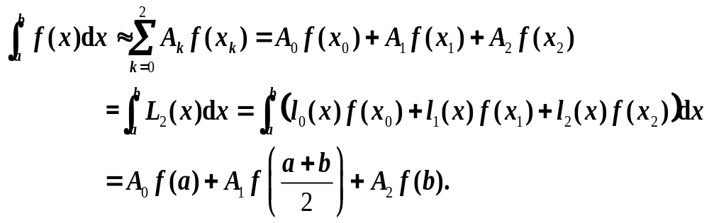
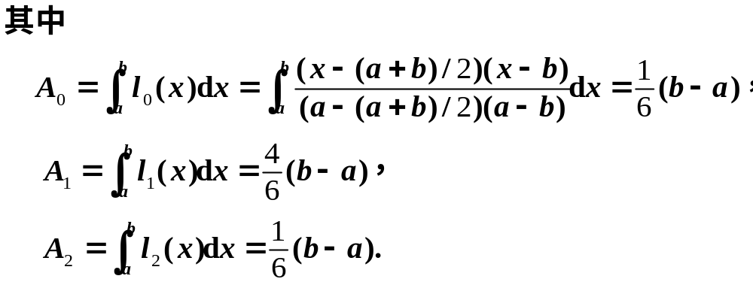
二、Simpson公式
n=2时的求积公式
将 [a, b] 二 等分，等分节点 x₀ = a ，x₁ = (a +b)/2，
x₂ = b 作为积分节点，构造二次Lagrange插值多
项式L₂(x)：

Slide 11
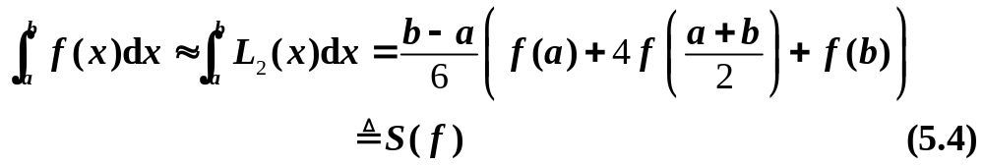
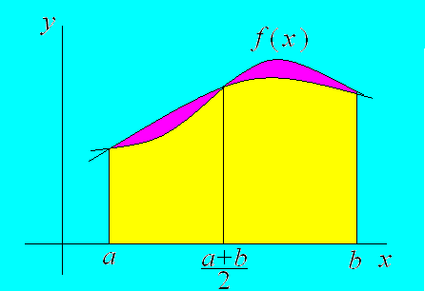
这是用二次插值函数代替被积函数导出的定积分近似计算公式，称为辛普森数值积分公式。
几何意义：

Slide 12
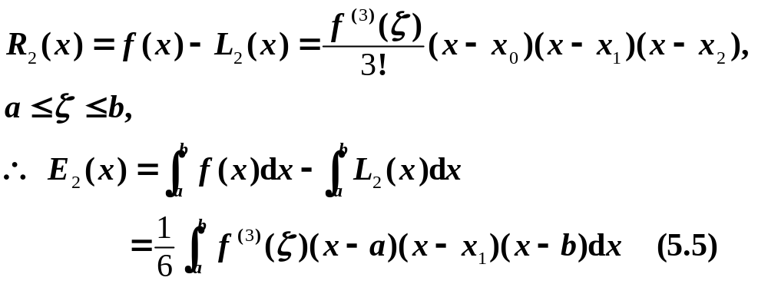
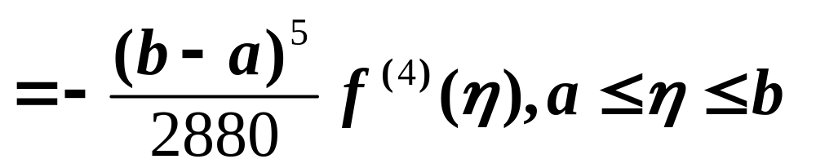
Simpson积分公式的截断误差（定理）：
积分中值定理：
连续、不变号

Slide 13
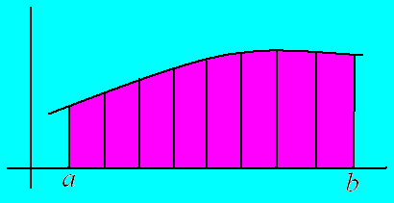
§5.2 复合求积公式
复合求积法
通常把积分区间等分成若干个子区间，在每个子区间上用低阶的求积公式（如梯形积分公式Simpson积分公式），对所有的子区间求和即得整个区间[a, b]上的积分公式，这种方法称为复合求积法。

Slide 14
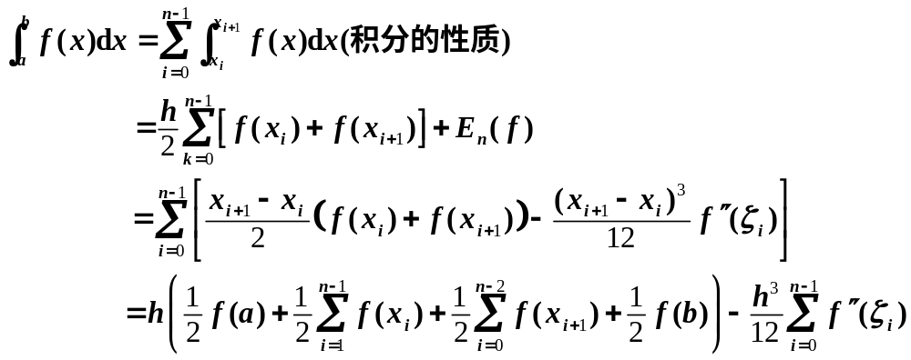
5.2.1 复化梯形积分
将[a, b]分成若干小区间，在每个区间[x_{i}, x_{i+1}]上用梯形积分公式，再将这些小区间上的数值积分累加起来，就得到区间[a, b]上的数值积分。这种方法称为复化梯形积分。
★ 计算公式
将[a, b] n等分, h = x_{i+1}- x_{i}= (b -a)/n, x_{i} = a + ih, i = 0,1,2,…,n,

Slide 15
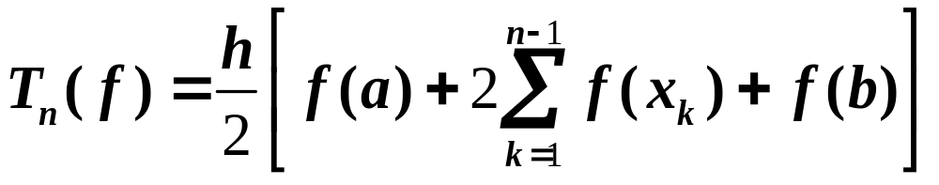
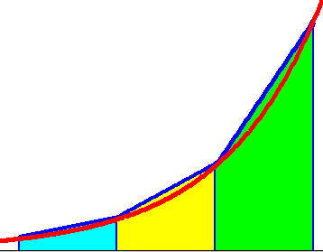
复化梯形公式
记为 T(h) 或 T_{n( f ):}
复化梯形公式的几何意义
小梯形面积之和近似

Slide 16
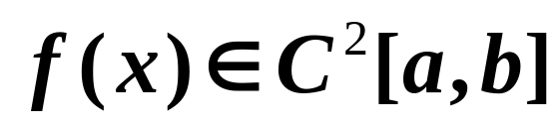
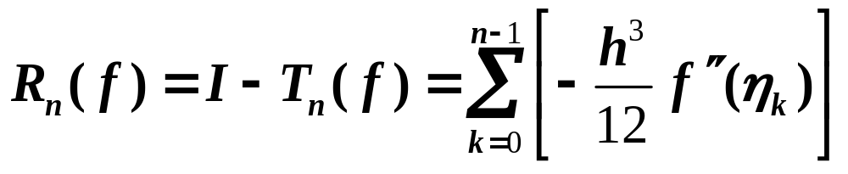
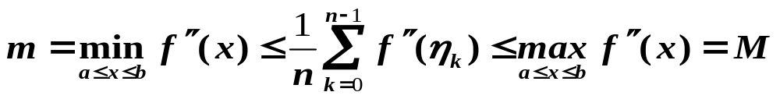
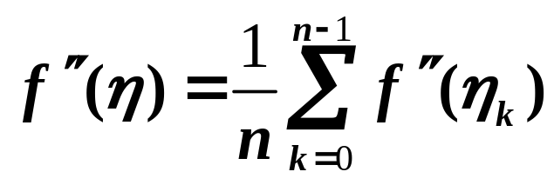
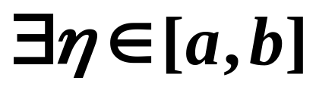
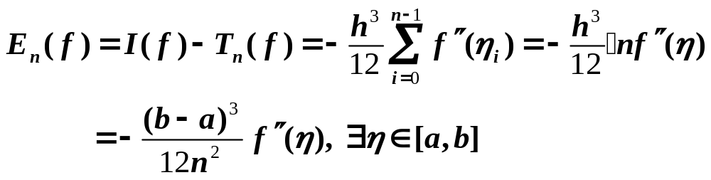
复化梯形公式的余项
设
由介值定理
余项估计式

Slide 17
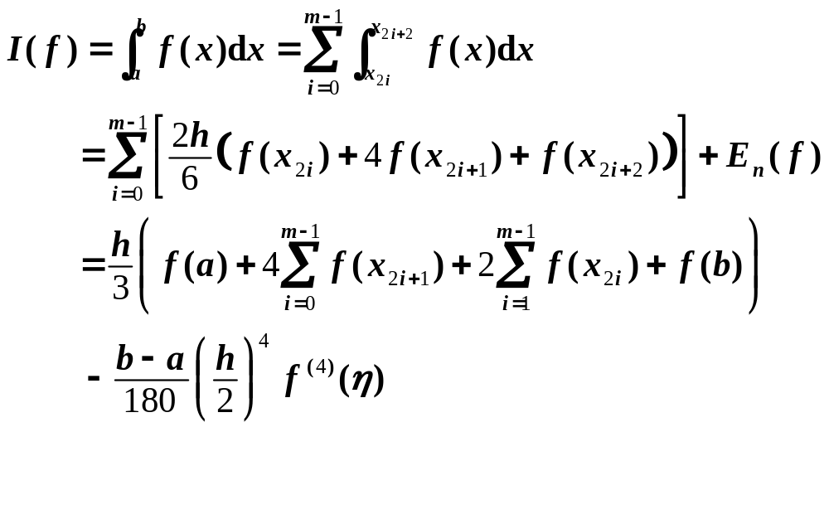
5.2.2 复化Simpson公式：
★ 计算公式
将[a, b] 2m 等分, m 为积分子区间数，记 n = 2m，n+1
为节点总数 ，h = x_{i+1}- x_{i}= (b -a)/n, x_{i} = a + ih,
i = 0,1,2,…,n,

Slide 18
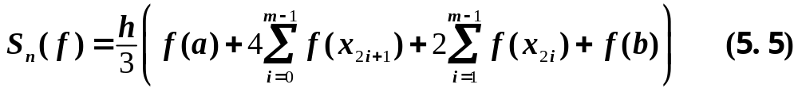
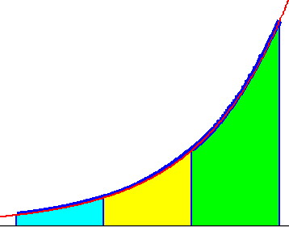
复化Simpson公式
系数首尾为1，奇数点为4，偶数点为2
复化Simpson公式的几何意义
小抛物面积之和近似

Slide 19
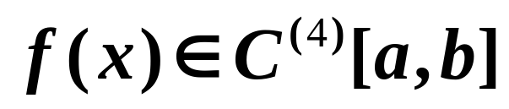




复化Simpson公式的余项
设
由介值定理
余项估计式

Slide 20





例： 分别利用复化梯形公式、复化Simpson公式计算
积分 的近似值，要求按复化Simpson公
式计算时误差不超过 。
解：
首先来确定步长
复化Simpson公式的余项：
其中

Slide 21








本题 的求法：
由归纳法知

Slide 22






解不等式得
将区间 8等分，分别采用复化Simpson、梯形公式
 | 0 | 1/8 | 1/4 | 3/8
 | 1 | 0.997398 | 0.989688 | 0.976727
1/2 | 5/8 | 6/8 | 7/8 | 1
0.958851 | 0.936156 | 0.908858 | 0.877193 | 0.841471

Slide 23







复化梯形公式(n=8)
复化Simpson公式(n=4)

Slide 24





§5.3 数值积分公式的代数精度和 Gauss求积公式
如果求积公式
对一切不高于m次的多项式都恒成立，而对于某个m+1次多项式不能精确成立，则称该求积公式具有m次代数精度。
定理 求积公式
具有次m代数精度的充要条件是 为
时求积公式精确成立，而 为 时求积公式不能成为等式。
代数精度的判别方法

Slide 25





例2 见p73的例5.5

Slide 26

Gauss求积公式
一、 Gauss积分问题的提法
积分公式的一般形式：
➢前述的求积公式中求积节点是取等距节点，求积系数计算方便，但代数精度要受到限制；
➢为了提高代数精度，需要适当选择求积节点:
①当求积节点个数确定后，不管这些求积节点如何选 取，求积公式的代数精度最高能达到多少？
②具有最高代数精度的求积公式中求积节点如何选取？

Slide 27


定理
形如
的插值型求积公式的代数精度最高不超过2n+1次。

Slide 28


这样由方程组的4个方程就能求出4个未知数，得
根据定理知三点插值型求积公式的代数精度为5，
同理可以去验证三点高斯求积公式
二、 Gauss求积公式的应用积分
见书上的P75.

